Slide 1
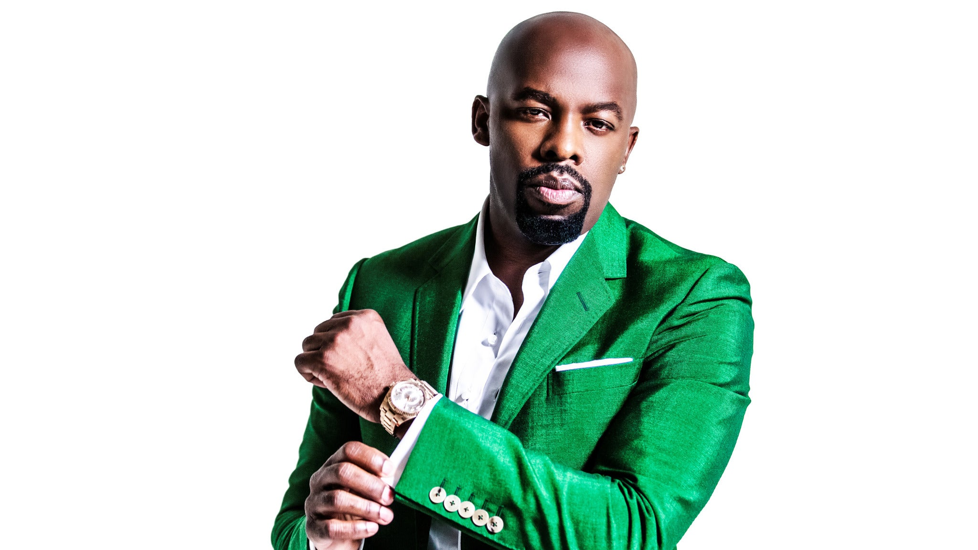
Резюме Букреев М. С. ИД0—231/21
bukreevms@mipkif.com

Slide 2
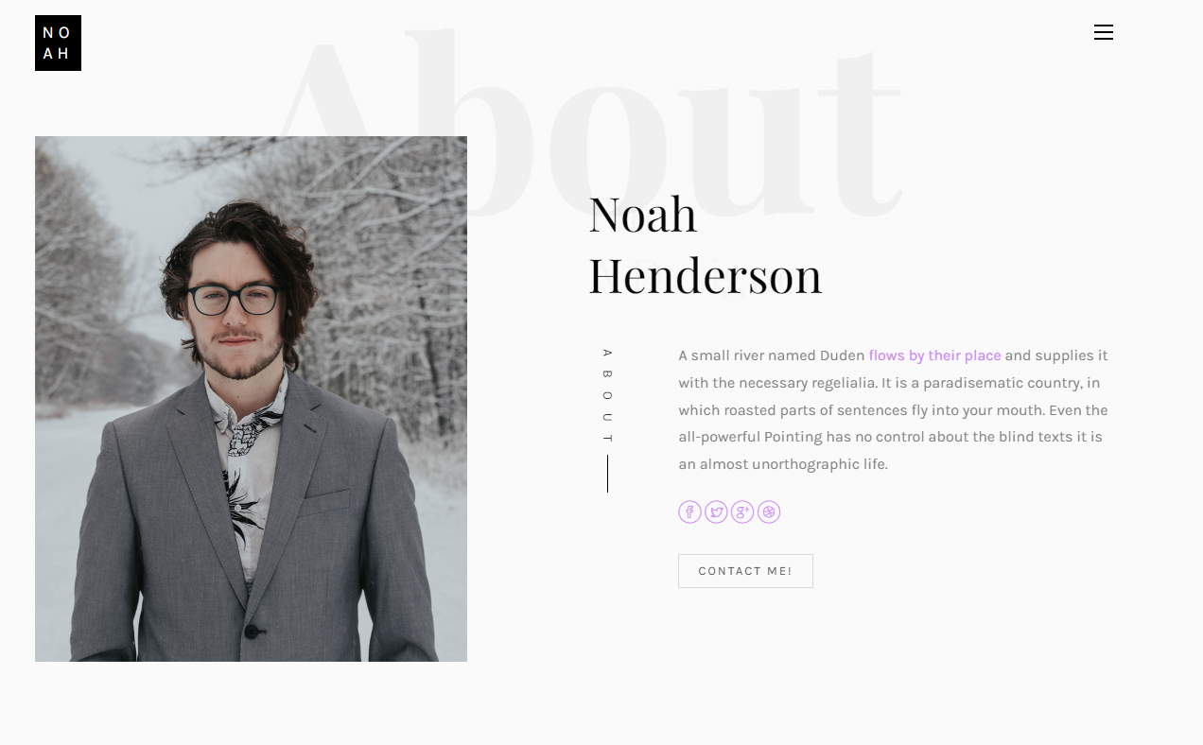
Мое Резюме И Что В Нем Нужно Изменить
Да.
Notes:
© Showeet.com — бесплатные шаблоны PowerPoint

Slide 3
Летс гоу пипл
Нужно изменить логотип на свой личный, вставить личные фотографии, разместить собственные имя и фамилию, в графу “Обо мне” написать небольшой автопортрет, кто я и чем занимаюсь, как я пришел к такому образу жизни и профессии, также нужно вставить ссылки на социальные сети.
Notes:
© Showeet.com — бесплатные шаблоны PowerPoint

Slide 4
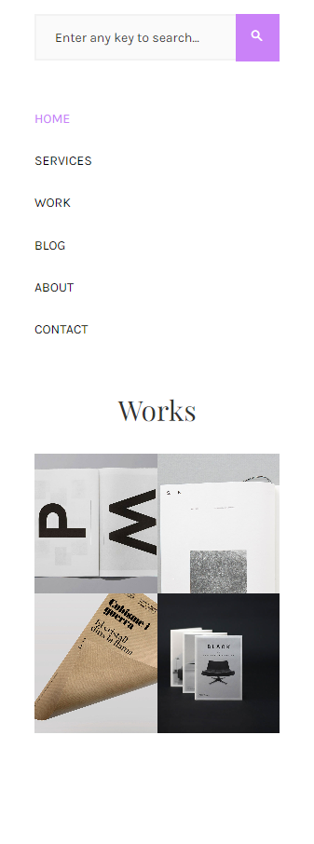
О Май гад
В всплывающем меню должны быть следующие пункты:
В начало страницы
Работы
Обо мне
Контакты
И маленькое портфолио работ в виде слайдшоу
Notes:
© Showeet.com — бесплатные шаблоны PowerPoint

Slide 5
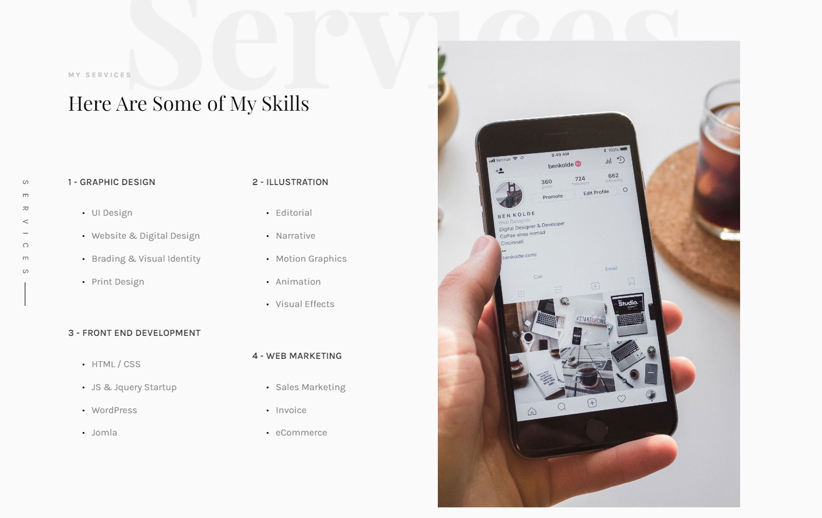
Тудудудуду тудудудудуду
После главной страницы должна идти страница с моими навыками, умениями и тд.
Должно быть написано “Все то, что я умею”. После этого идут колонки: Верстка, Графический дизайн, Звукозапись, Монтаж. Каждый из пунктов расписывается подробно: Верстка — верстка книг, электронных изданий, журналов, газет, сайтов, брошюр, плакатов и тд.
Notes:
© Showeet.com — бесплатные шаблоны PowerPoint

Slide 6

Амма мистер бомбастик
После объявления моих способностей нужно продемонстрировать работы, нужно вывести главные работы в той или иной сфере, подписать их цитатами о этих сферах и разрешить пользователю просмотреть все работы в той или иной сфере самостоятельно и досконально. Работы будут по верстке, монтажу, звукозаписи и графическому дизайн. Где нужно вставить картинки — туда идут картинки, а где звук или видео, то в ту сферу они и идут.
Notes:
© Showeet.com — бесплатные шаблоны PowerPoint

Slide 7
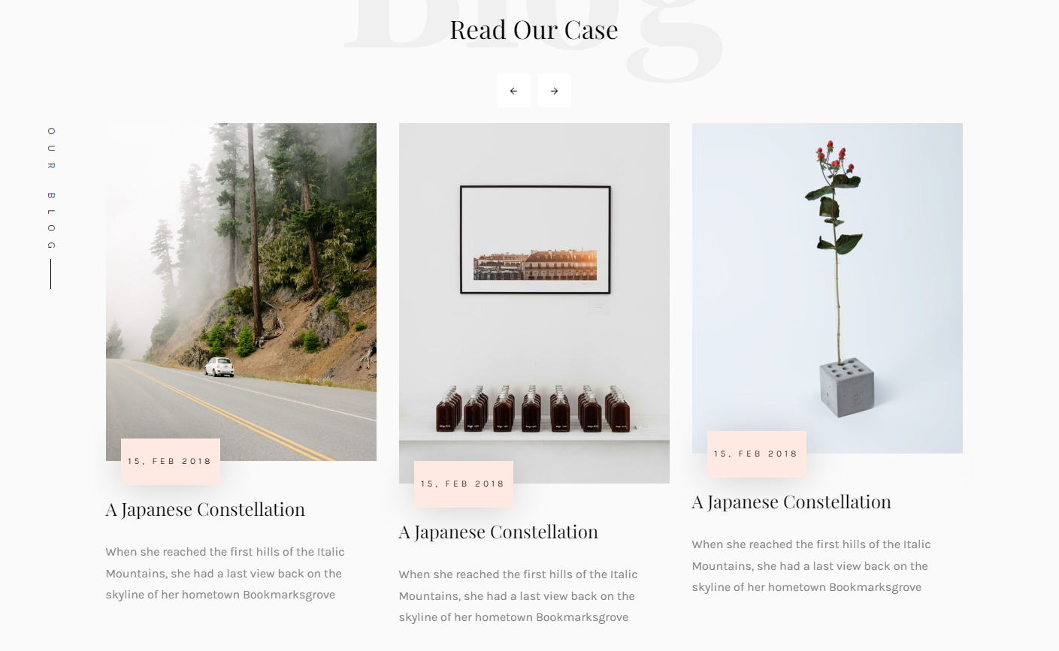
Гоу ступид гоу крейзи
Еще ниже будет располагаться кейс с блогом, здесь нужно будет просто выставить самые популярные посты из Instagram* (запрещенная на территории Российской Федерации социальная сеть), из Вконтакте и из Телеграмм, под фотографиями постов должен располагаться текст из этих постов в небольшом виде, чтобы он завлекал на прочтение.
Notes:
© Showeet.com — бесплатные шаблоны PowerPoint

Slide 8
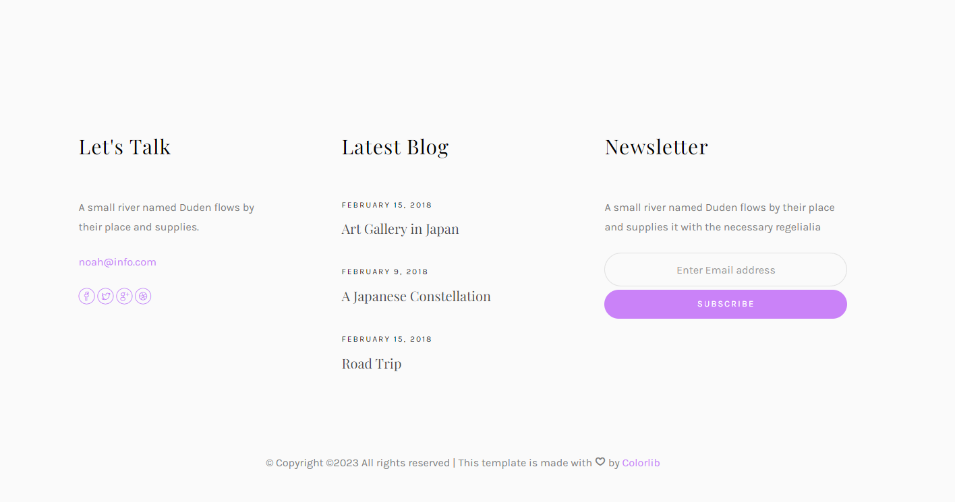
Коуз амма айленд бой
В самом конце нужно оставить ссылки на все социальные сети и область для подписки на обновления.
Notes:
© Showeet.com — бесплатные шаблоны PowerPoint

Slide 9



Благодарю за внимание, мое резюме в другом замке (ниже)
Вава Вива
МИХАИЛ БУКРЕЕВ
+88005553535
bukreevms@mipkif.com

Slide 10
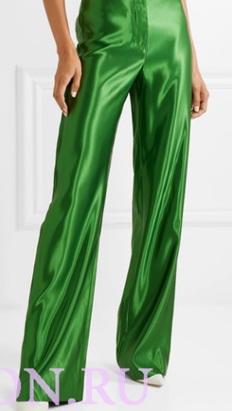
Еще немного ниже

Slide 11

D G
RFF
Михаил
Букреев
Маленькая река Москва принесла на свет человека, который сможет изменить мир, возможно никто так не думает, но самое главное верить в свое величие, чтобы добиваться самых больших высот. То что нужно знать обо мне есть здесь, но не каждый решится выслушать того, кто не похож ни на кого.
Обо мне
Напишите мне

Slide 12

ввод
В начало страницы
Работы
Обо мне
Контакты
Портфолио

Slide 13

Все, что я умею
1 - Верстка
2 – Граф. Д.
Скиллы
▪ Книги
▪ Журналы
▪ Брошюры
▪ Газеты
▪ Плакаты
▪ Сайты
▪ Photoshop
▪ Illustrator
▪ 3D Max
▪ Blender
3 - Звукозапись
4 - Монтаж
▪ Сведение
▪ Мастеринг
▪ Звукозапись
▪ Обработка
▪ FL Studio
▪ BandLab
▪ Sony Vegas
▪ Premier
▪ DaVinchi Result

Slide 14
Портфолио
Работы
DEATHWISH

Slide 15

Портфолио
Работы
BALLAD OF A MISFIT

Slide 16

Портфолио
Работы
FxCK A HxE feat.GHXSTY

Slide 17

Портфолио
Работы
DEADMAN FAIRY TALES

